Slide 1
Defensa Publica Penal

Slide 2

EL Instituto de la Defensa Pública Penal (IDPP) es el organismo administrador del servicio público de defensa penal, para asistir gratuitamente a personas de escasos recursos económicos. También tiene a su cargo las funciones de gestión, administración y control de los abogados en ejercicio profesional privado cuando realicen funciones de defensa pública. Asimismo, la institución goza de autonomía funcional y total independencia técnica para el cumplimiento de su función, todo de acuerdo al artículo 1 de la Ley del Servicio Público de Defensa Penal.

Slide 3
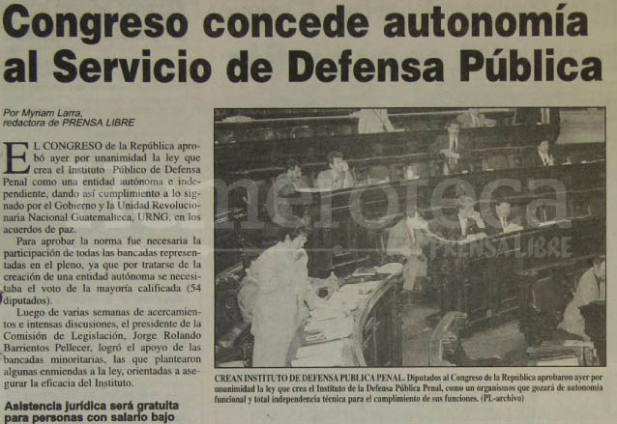
Funciones
La Ley de Servicio Público de Defensa Penal, establece que el IDPP tiene competencia para:
1. Intervenir en la representación de las personas de escasos recursos económicos sometidas a proceso penal, a partir de cualquier sindicación que las señale como posibles autores de un hecho punible o de participar en él, incluso ante las autoridades de la persecución penal.
2. Asistir a cualquier persona de escasos recursos que solicite asesoría jurídica cuando ésta considere que pudiera estar sindicada en un procedimiento penal.
3. Intervenir, a través de los defensores de oficio, cuando la persona no tuviere o, no nombrare defensor de confianza, en las formas que establece la Ley.

Slide 4
Consejo del IDPP
El Consejo del Instituto de la Defensa Pública Penal lo integran:
a) o por la Asamblea de Defensores.
Los miembros especificados El Presidente de la Corte Suprema de Justicia;
b) Un Representante del Colegio de Abogados y Notarios de Guatemala;
c) Un Representante de los decanos de las Facultades de Derecho de las Universidades de Guatemala;
d) Un Representante de los Defensores de Planta, electn los literales b), c) y d) durarán en sus cargos tres años, pudiendo nuevamente ser nombrados. La elección del presidente del Consejo se realizará conforme al procedimiento interno establecido por el Reglamento. Exceptuando a los miembros del Consejo establecidos en los literales b), c) y d), los demás integrantes podrán delegar sus funciones en quienes consideren pertinente. Quedará válidamente constituido el Consejo, con la concurrencia de la mitad más uno de sus miembros. El mismo quórum bastará para la celebración de sesiones; las decisiones del Consejo se adoptarán con el voto de la mitad más uno de sus concurrentes.
El Director General del Instituto de la Defensa Pública Penal, deberá comparecer a las sesiones del Consejo con voz pero sin voto, pudiendo excluirse solamente en los casos que señala la literal c) del artículo 24 de dicha ley y en el supuesto que se discutiera la prórroga de su mandato.

Slide 5
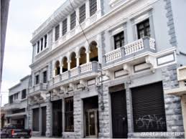
Obligaciones
Los Defensores Públicos deben respetar las normas legales y reglamentarias del Instituto de la Defensa Pública Penal, además de las siguientes:
a) Prestar la debida asistencia jurídica y trato respetuoso a sus patrocinados;
b) Comportarse de manera decorosa durante el desempeño de sus funciones

Slide 6

El IDPP desarrolla los procesos correspondientes para que la persona tenga el amparo de intervenciones penales acorde a los derechos humanos y a los derechos que dicta la Constitución Pública de la República de Guatemala en cada una de las etapas de un juicio (IDPP, 2012).
Presta servicios de defensa legal gratuita en el rubro penal y asiste a las personas sindicadas de la comisión de un delito, así como a las mujeres víctimas de violencia. Además, toma en cuenta los tratados internacionales ratificados en Guatemala, como la Ley Contra el Femicidio y Otras Formas de Violencia Contra la Mujer y los Acuerdos de Paz (IDPP, 2012).

Slide 7
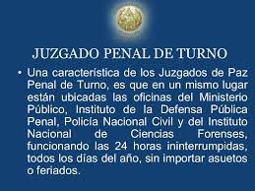
LA DEFENSA PUBLICA TAMBIEN CUENTA CON SEDES UBICADAS EN :

Slide 8
SEDE COORDINADOR DIRECCION TELEFONO 1 Abogados Públicos en Formación (Anexo I) Licda. Lidia Octavila Herrera Ruano 6a. Avenida "A" 10- 52, Zona 1 2232-2602 2230-3329 2230-3331 2230-3339 2230-3335 Unidad de Impugnaciones (Anexo I) Licda. Nydia Arevalo de Corzantes 6a. Avenida "A" 10- 52, Zona 1 2238-3626 2238- 3425 2 Unidad Apoyo Técnico, Trabajo Social y Psicología (Anexo II) Lic. Luis Oscar Díaz Samayoa 11 Calle 8-49 Zona 1 2220-0815 2232-8140 Oficinas anexas de la Unidad de Formación y Capacitación Lic. Idonaldo Fuentes Orozco 11 Calle 8-49 Zona 1 2251-3132 Unidad de Cobro y Pago (Anexo II) Lic. Luis Angel Marroquin 11 Calle 8-49 Zona 1 2220-0819 3 Unidad de Formación y Capacitaciòn (Anexo III) Lic. Idonaldo Fuentes Orozco 7a. Avenida 10-17, Zona 1 2232-3241 Departamento de Estadìstica (Anexo III) Lic. Rudin Rene Gonzàlez 7a. Avenida 10-17, Zona 1 2230-0691 Departamento de Planificación (Anexo III) Lic. Eduardo Alberto Guerra 7a. Avenida 10-17, Zona 1 2230-2728 4 Unidad de Asignaciones, Torre Tribunales Lic. Victor Manuel Chávez 7a. Ave y 21 calle Zona 1, Torre de Tribunales 11vo. Nivel 2232-1214 5 Unidad de Ejecución, Torre Tribunales Licda. Patricia Secaida Marroquin 7a. Ave y 21 calle Zona 1, Torre de Tribunales 11vo. Nivel 2220-3769

Slide 9
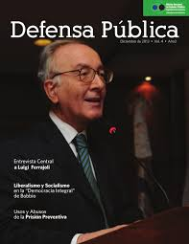
¿Qué es el Instituto de la Defensa Pública Penal? El estado de Guatemala por medio del Instituto de la Defensa Publica Penal presta el servicio de defensa legal gratuita en el ramo penal, asistiendo a sindicados de la comisión de un delito y a las mujeres víctimas de violencia intrafamiliar y sus familiares; de conformidad a lo establecido en la Constitución Política de la República de Guatemala, Tratados y Convenios Internacionales en materia de derechos humanos ratificados por el estado de Guatemala, Ley del Servicio Público de Defensa Penal,y Ley Contra el Femicidio y Otras Formas de Violencia Contra La Mujer.

Slide 10

¿A quiénes atendemos? La atención está orientada a personas de escasos recursos económicos, sin embargo, la Ley contempla que en aquellos casos de excepción, en los cuales se compruebe mediante una investigación socio-económica, que la persona, si cuenta con recursos económicos, esta deberá reembolsar al Instituto, los honorarios y costas procesales ocasionados.
El perfil de la población atendida es el siguiente:
Personas adultas sujetas a procesos penales.
Niñez y Adolescentes en Conflicto con la Ley Penal.
Población Indígena (Defensorías Étnicas ).
Atención de casos con enfoque de género.
Asistencia jurídica gratuita a víctimas de violencia y en temas de familia.
Cobertura del servicio Para la prestación de sus servicios, el Instituto cuenta con 36 sedes a nivel nacional, 22 departamentales y 14 municipales, además de 15 Defensorías Indígenas.

